Slide 1
Modulo 4:
Strategie di apprendimento

Slide 2
MODULO 4: Strategie di apprendimento – UNITÀ (1h)
Unità 4.1
Unità 4.3
Stili di apprendimento
Cose da evitare: Procrastinazione
  Cosa sono gli stili di apprendimento?
  Identificare e combinare gli stili
  Il ciclo della procrastinazione
  Conseguenze della procrastinazione e cosa fare
  Come combattere la procrastinazione
Unità 4.2
Unità 4.4
Cose da evitare: Distrazioni
Tecniche di studio
  Richiamo attivo
  Mappe mentali
  Tecnica del Pomodoro
  Combinare tecniche
  Distrazioni esterne
  Distrazioni interne
  Gestire le distrazioni
Notes:
NOTE for the facilitator: This module shows how people learn in different ways.
It gives simple methods to remember better and stay focused, like Active Recall, Mind Maps, and the Pomodoro Technique.
It also talks about problems like procrastination and distractions, and how to deal with them.

Slide 3
Cosa Imparerai in Questo Modulo?
Conoscenze
Differenti stili di apprendimento
Tecniche di studio principali (Richiamo Attivo, Mappe Mentali, Tecnica del Pomodoro)
Natura della procrastinazione e delle distrazioni
Abilità
Applicare efficacemente le tecniche di studio
Gestire il tempo e la concentrazione
Identificare il proprio stile di apprendimento
Sviluppare strategie per superare la procrastinazione
Competenze
Autonomia nell’apprendimento
Coerenza nelle abitudini di studio
Strategie di apprendimento permanente
Capacità di adattare i metodi ai bisogni personali

Slide 4
UNITÀ 4.1: Stili di apprendimento

Slide 5
Cosa sono gli stili di apprendimento?
Ogni persona ha preferenze naturali nel modo in cui elabora le informazioni:
Visivo: apprende meglio attraverso immagini, diagrammi, grafici e colori.
Auditivo: trattiene le informazioni ascoltando spiegazioni, dibattiti o registrazioni.
Cinestetico: apprende facendo, sperimentando e usando il corpo nel processo.
Riconoscere il proprio stile preferito permette di massimizzare il potenziale di apprendimento.

Slide 6
Identificare e combinare gli stili
Identificare il mio stile
Autovalutazione pratica:
Preferisco sottolineare e fare schemi visivi?
→ Visivo.
Ho bisogno di ascoltare spiegazioni ad alta voce per capire meglio?
→ Auditivo.
Riesco a capire davvero solo quando metto in pratica o faccio esercizi?
→ Cinestetico.
Esercizio suggerito: ricorda una recente situazione di apprendimento e identifica quale di questi metodi è stato il più efficace.

Slide 7
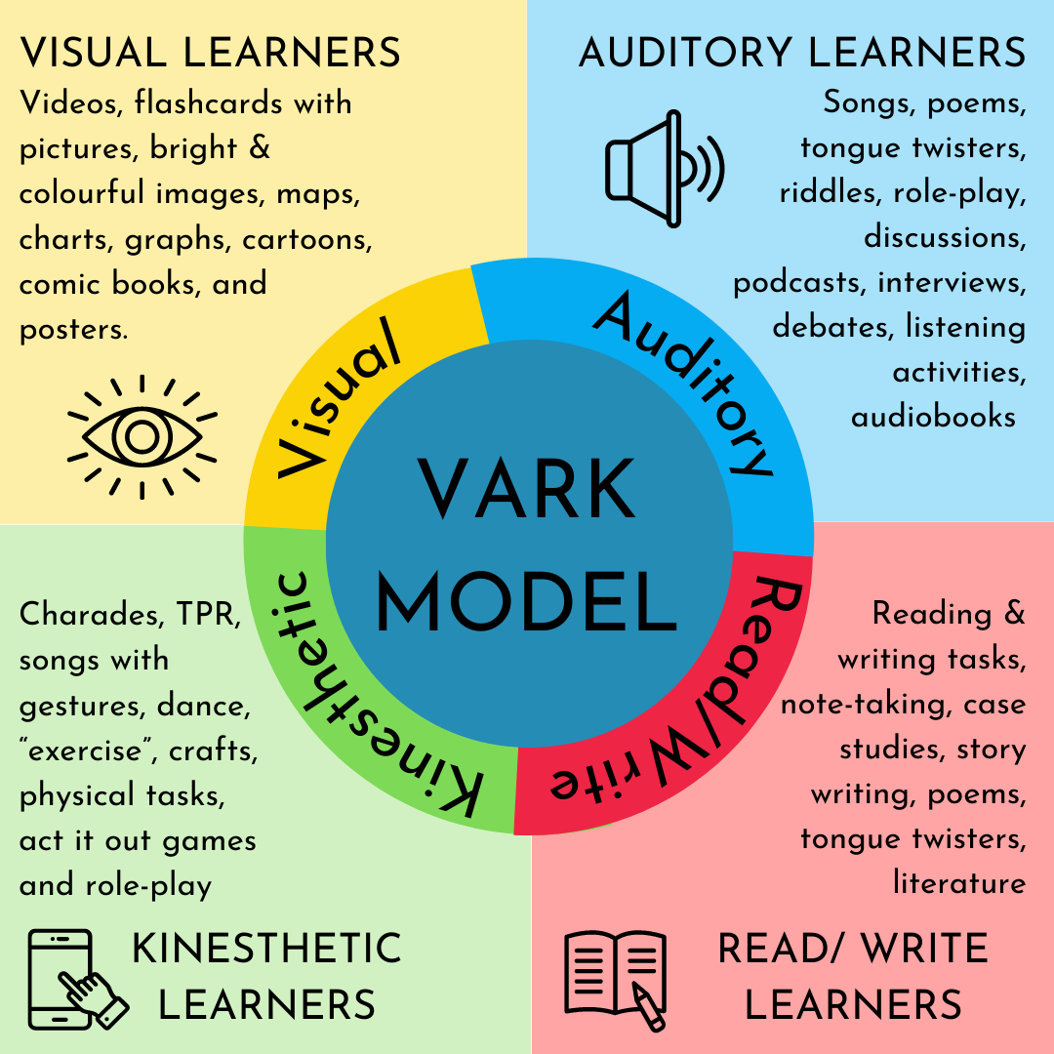
Usa stili combinati
Sebbene ogni persona abbia uno stile
predominante, l’apprendimento
multimodale (usando più stili insieme)
aumenta la memorizzazione e la
motivazione.
Esempio pratico: Studiare un concetto
leggendo un testo (visivo), registrando e
ascoltando una spiegazione (uditivo)
E applicandolo in un esercizio pratico
(cinestetico).
Image source: https://esl-curriculum.com/

Slide 8
UNITÀ 4.2: Tecniche di studio

Slide 9

Tecnica: Richiamo Attivo
Il Richiamo Attivo è la pratica di recuperare informazioni dalla memoria senza consultare appunti o libri di testo.
Esempio: Dopo aver terminato un capitolo, chiudi il libro e scrivi o spiega ad alta voce tutto ciò che riesci a ricordare.
Benefici: Rafforza la memoria a lungo termine, migliora la comprensione, aumenta la fiducia e ti prepara meglio per esami e verifiche.

Slide 10

Tecnica: Mappe Mentali
Una Mappa Mentale è uno strumento visivo che organizza le idee in una struttura gerarchica e ramificata.
Esempio: Metti il tema centrale al centro, aggiungi parole chiave intorno e crea rami per gli esempi e i dettagli di supporto.
Benefici: Aumenta la chiarezza, stimola la creatività, migliora la memoria e facilita la visualizzazione delle connessioni tra i concetti.

Slide 11
Tecnica: Pomodoro
È un metodo di gestione del tempo che consiste nello studiare o lavorare in blocchi di 25 minuti di concentrazione intensa (durante questo tempo, è vietato controllare il cellulare o parlare con altre persone), seguiti da una breve pausa di 5 minuti. Dopo quattro blocchi (chiamati “pomodori”), si fa una pausa più lunga, dai 15 ai 30 minuti. La tecnica aiuta ad aumentare la concentrazione, combattere la procrastinazione e migliorare la produttività e la motivazione.
Passaggi:
25 minuti di concentrazione intensa su un compito.
5 minuti di pausa.

Slide 12

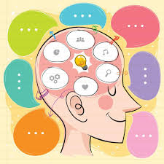
Combinare le tecniche
Le tecniche possono essere usate insieme:
Leggere un testo → creare una mappa mentale.
Verificare ciò che ricordi (Richiamo Attivo).
Organizzare le sessioni con la Tecnica del Pomodoro.

Slide 13
UNITÀ 4.3: Cose da evitare: Procrastinazione

Slide 14
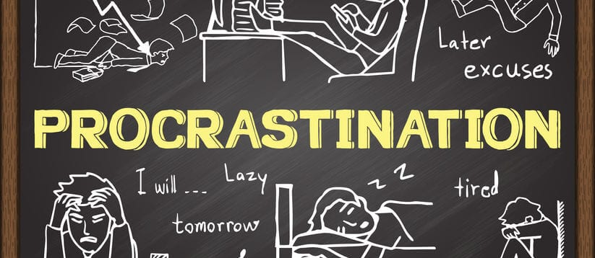
Cose da evitare: Procrastinazione

Slide 15
Il ciclo della procrastinazione
La procrastinazione consiste nel rimandare compiti importanti facendo invece attività più facili o piacevoli — ad esempio riordinare la stanza invece di studiare.
Il compito appare – Sai che devi fare qualcosa (studiare, lavorare, ecc.).
Arriva l’ansia – Solo pensarci ti fa sentire stressato o senza motivazione.
Lo rimandi – Per sfuggire al disagio, ti distrai con qualcosa di più facile (social media, Netflix, riordinare).
Sollievo temporaneo – Ti senti meglio per un momento perché hai evitato il compito difficile.
Senso di colpa e pressione – Il tempo passa, le scadenze si avvicinano e cresce la frustrazione.
Più ansia – Il peso aumenta, spingendoti a rimandare di nuovo
📌 Risultato: Rimani intrappolato in un ciclo vizioso — più rimandi, peggio ti senti.

Slide 16
Conseguenze della procrastinazione e cosa fare
Esempio di Procrastinazione | Conseguenza | Cosa fare invece
Rimandare lo studio fino alla sera prima di un esame | Scarse prestazioni, alto stress, mancanza di sonno | Crea un programma di studio, dividi il materiale in piccole parti e rivedilo ogni giorno
Rimandare un progetto di lavoro fino alla scadenza | Lavoro di qualità inferiore, scadenze mancate, pressione dal manager | Dividi il compito in passaggi più piccoli, imposta mini-scadenze, usa strumenti di produttività (es. Pomodoro)
Evitare di fare esercizio regolarmente | Scarsa salute fisica, poca energia, senso di colpa | Pianifica l’esercizio come un appuntamento, inizia con 10 minuti al giorno
Non rispondere a email importanti | Occasioni mancate, danno alla reputazione | Imposta orari fissi ogni giorno per controllare e rispondere alle email
Rimandare obiettivi personali (es. imparare una lingua, risparmiare denaro) | Stagnazione, rimpianto, sentirsi bloccati | Imposta obiettivi SMART (Specifici, Misurabili, Accessibili, Rilevanti, con Scadenza) e monitora i progressi

Slide 17
Come combattere la procrastinazione
Problema | Cosa succede di solito | Cosa fare invece
I compiti sembrano troppo grandi | Eviti di iniziare perché sembra opprimente | Suddividilo in passi più piccoli e concentrati sulla prima azione
Aspettare la motivazione | Continui a rimandare, sperando di “sentirti pronto” | Inizia comunque – l’azione genera motivazione
Facilmente distratto | Social media, TV o riordinare prendono il sopravvento | Usa il time-blocking o la tecnica del Pomodoro (25 min di lavoro + 5 min di pausa)
Paura di fallire | Rimandi perché temi di non fare bene | Concentrati sui progressi, non sulla perfezione; celebra i piccoli successi
Poca energia | Procrastini perché ti senti stanco o senza concentrazione | Migliora il sonno, mangia bene e pianifica i compiti impegnativi nelle ore di massima energia
Mancanza di scadenze | I compiti senza scadenze non vengono mai completati | Imposta scadenze personali e renditi responsabile (dillo a un amico o collega)

Slide 18
UNITÀ 4.4: Cose da evitare: Distrazioni

Slide 19
Cose da evitare: Distrazioni
Distrazioni esterne
Una distrazione esterna è qualsiasi fattore esterno che interrompe la tua concentrazione, come rumore, messaggi, persone o disordine ambientale. Queste provengono dall’ambiente circostante, non dai tuoi pensieri o emozioni.
Distrazione | Cosa fare
Telefono cellulare | Silenzia le notifiche o tienilo lontano
Social media | Imposta limiti di tempo o disconnettiti durante lo studio
Rumore | Usa tappi per le orecchie o cuffie con musica soft
Altre persone | Concorda momenti di silenzio o usa “non disturbare”
Spazio disordinato | Riordina la scrivania/stanza prima di iniziare a lavorare
Email/messaggi | Controllali a orari prestabiliti, non continuamente
Eventi imprevisti | Pianifica brevi pause, poi ritorna al compito

Slide 20
Distrazioni interne
Una distrazione interna è qualsiasi interruzione che proviene da dentro di te – come pensieri, emozioni, stanchezza o mancanza di motivazione – che ti impedisce di concentrarti pienamente sul compito da svolgere
Distrazione | Cosa fare
Sognare ad occhi aperti | Riporta l’attenzione con brevi appunti o promemoria
Pensieri negativi | Mettili in discussione e sostituiscili con un dialogo positivo con te stesso
Stress o ansia | Usa esercizi di respirazione o brevi pause di rilassamento
Mancanza di motivazione | Suddividi i compiti in piccoli passi e premia i progressi
Stanchezza | Riposa adeguatamente, fai brevi sonnellini o adatta l’orario
Pensare troppo | Scrivi le preoccupazioni e ritorna al compito più tardi

Slide 21
Bibliografia
[1] European Commission, "Learning to learn competence," 2023. https://ec.europa.eu/education/
[2] Vanderbilt University Center for Teaching, "Bloom’s Taxonomy," 2024. https://cft.vanderbilt.edu/guides-sub-pages/blooms-taxonomy/
[3] VARK Learn Limited, "The VARK Modalities," 2024. https://vark-learn.com/
[4] VARK Learn Limited, "The VARK Questionnaire," 2024. https://vark-learn.com/the-vark-questionnaire/
[5] H. Pashler, M. McDaniel, D. Rohrer, and R. Bjork, "Learning styles: Concepts and evidence," Psychol. Sci. Public Interest, vol. 9, no. 3, pp. 105–119, Dec. 2008. https://www.psychologicalscience.org/journals/pspi/PSPI_9_3.pdf
[6] H. L. Roediger III and A. C. Butler, "The critical role of retrieval practice in long-term retention," Trends Cogn. Sci., vol. 15, no. 1, pp. 20–27, Jan. 2011. https://www.apa.org/pubs/journals/releases/amp-66-8-764.pdf
[7] T. Buzan, "Mind Mapping," 2024. https://www.mindmapping.com
[8] F. Cirillo, "The Pomodoro Technique," 2024. https://francescocirillo.com/pages/pomodoro-technique

Slide 22
Bibliografia
[9] European Commission, "EPALE - Electronic Platform for Adult Learning in Europe," 2024. https://epale.ec.europa.eu/
[10] American Psychological Association, "Procrastination Research," 2010. https://www.apa.org/news/press/releases/stress/2010/procrastination
[11] P. Steel, "The nature of procrastination: A meta-analytic and theoretical review of quintessential self-regulatory failure," Psychol. Bull., vol. 133, no. 1, pp. 65–94, Jan. 2007. https://doi.org/10.1037/0033-2909.133.1.65
[12] American Psychological Association, "Tips on beating procrastination," 2010. https://www.apa.org/gradpsych/2010/11/procrastination
[13] Mind Tools Ltd, "Managing External Distractions," 2024. https://www.mindtools.com/
[14] J. Kabat-Zinn, "Mindfulness for Beginners," 2024. https://www.mindful.org/
[15] Harvard Business Review, "Focus Management," 2024. https://hbr.org/
[16] European Commission, "Lifelong Learning," 2024. https://epale.ec.europa.eu/

Slide 23
GRAZIE!

